Slide 1
Révolutionnez vos Analyses de Données avec l’Algorithme d'IA de Scoring
ARTIST, issu des laboratoires de l’Institut Polytechnique de Paris
Le secteur de la santé est confronté à des défis majeurs : essais cliniques complexes, analyses de cohortes massives, et besoins accrus de précision diagnostique.
Les outils statistiques actuels en hôpitaux et en recherche clinique montrent souvent des limitations en termes de scalabilité et de fiabilité.
Notre algorithme d'IA de scoring ARTIST répond à ces enjeux en offrant des solutions précises et scalables, améliorant ainsi la qualité des soins et la recherche médicale.
Optimisez vos Processus Médicaux avec une Technologie de Pointe
Pour les hôpitaux, les médecins et les statisticiens, notre solution d'IA de scoring apporte des avantages significatifs. Elle permet d'améliorer la précision des essais cliniques, d'optimiser l'analyse des cohortes de patients et de fournir des outils puissants pour la prise de décision médicale. Grâce à ses garanties mathématiques et sa capacité à gérer des données en très haute dimension, notre algorithme est un atout inestimable pour la recherche médicale et les soins aux patients.
Avantages Spécifiques :
Essais Cliniques : Améliore la précision et la fiabilité des résultats, permettant des avancées plus rapides et plus sûres.
Analyse de Cohortes : Facilite l'identification des tendances et des corrélations, essentielles pour la recherche épidémiologique.
S’adressent aux :
Hôpitaux et Médecins : Fournit des outils de diagnostic et de traitement plus précis, améliorant la qualité des soins.
Statisticiens : Offre des garanties mathématiques et des outils avancés pour une analyse de données rigoureuse et fiable.
→ Adoptez notre solution d'algorithme d'IA de scoring pour transformer vos processus médicaux et améliorer la qualité des soins. Avec des garanties mathématiques de fiabilité et une performance inégalée, notre technologie est la clé pour des avancées significatives dans le secteur de la santé.

Slide 2
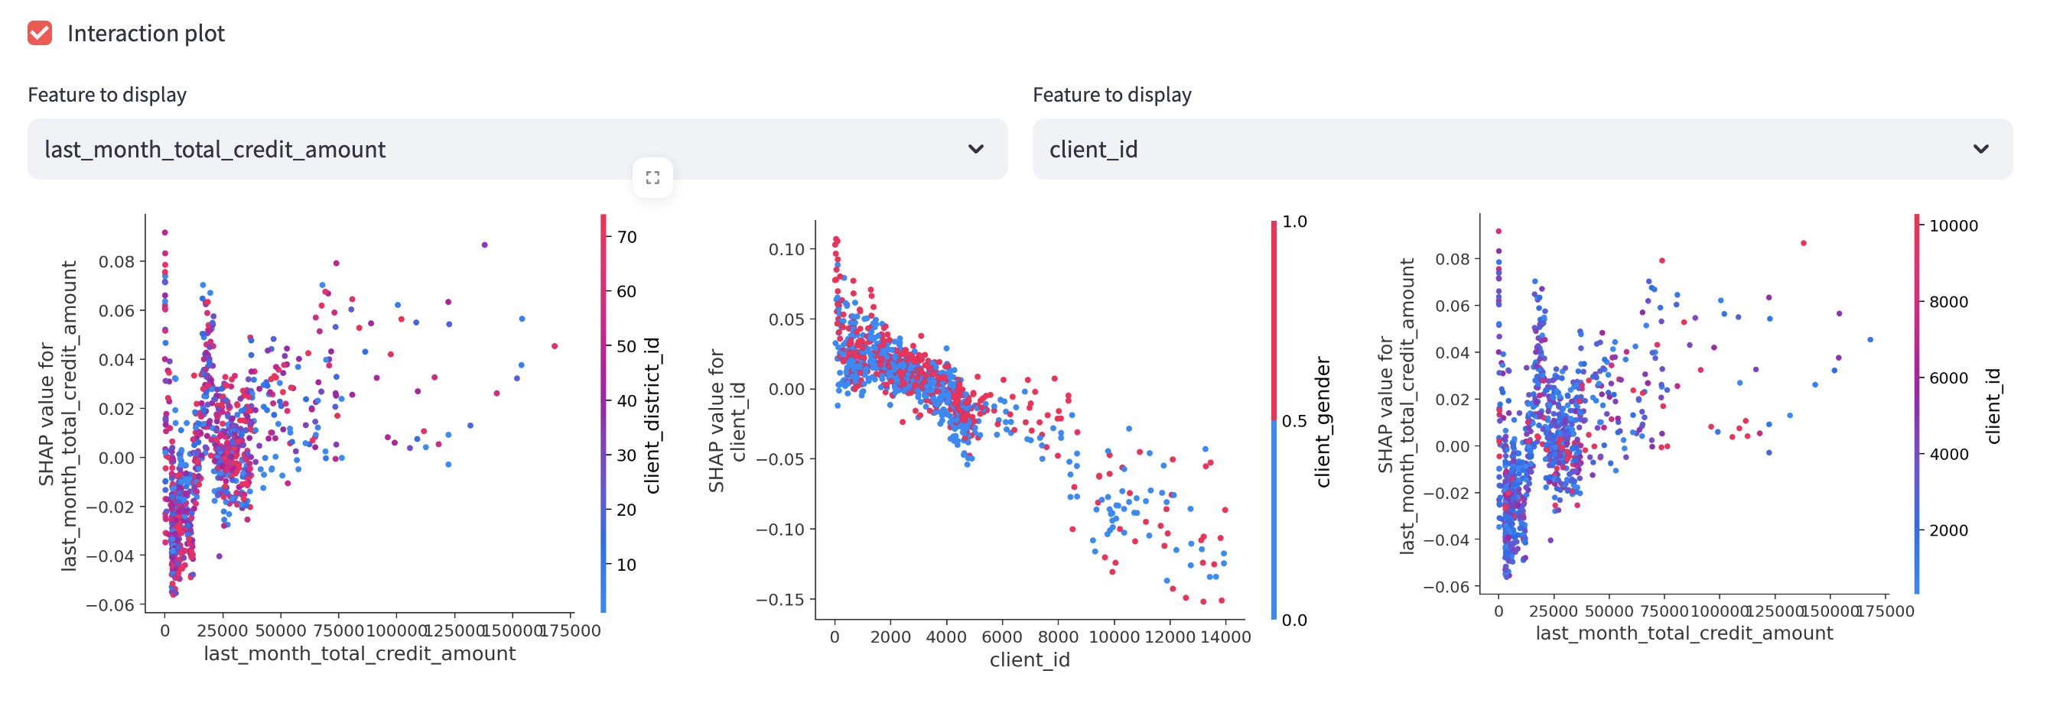
Technologie de pointe, fruit de 15 ans de recherche par le professeur S.Clémençon de Télécom Paris, codéveloppée avec des start-up du plateau de Saclay offre des garanties mathématiques inégalées. Notre algorithme est non seulement performant et explicable, mais il passe également à l'échelle, permettant de quantifier l'incertitude statistique et d'identifier et corriger les dérives de distribution, même dans des jeux de données complexes (signaux biologiques et données de vie du patient, etc.).
Avantages concurrentiels d’ARTIST :
Performance et Explicabilité : Notre solution garantit des résultats précis et compréhensibles, essentiels pour des décisions médicales éclairées.
Scalabilité : Adaptée aux grandes masses de données, idéale pour les essais cliniques et l'analyse de cohortes.
Quantification de l'Incertitude : Permet une évaluation rigoureuse des risques, cruciale pour les diagnostics et les traitements.
Correction des Dérives de Distribution : Assure la fiabilité des analyses, même avec des données complexes et hétérogènes.
Équipe experte : notre équipe comprend des experts de gestion de projets, des référents du monde de la santé, et les chercheurs ayant mis au point la technologie.
Interfaces simples, personnalisables pour les besoins spécifiques (scoring, identification et correction automatique de biais entre cohortes)
Explicable par construction, inclut les dernières avancées en interprétabilité des algorithmes d’IA et des interfaces expertes à la demande
Nous contacter : patricia.rigou@telecom-paris.fr, stephan.clemencon@telecom-paris.fr

Slide 3
Découvrez notre solution d'algorithme d'IA de scoring, spécialement conçue pour répondre aux défis complexes du secteur de la santé. Cette technologie de pointe, fruit de 15 ans de recherche par le professeur Stéphan Clémençon de Télécom Paris, offre des garanties mathématiques inégalées. Notre algorithme est non seulement performant et explicable, mais il passe également à l'échelle, permettant de quantifier l'incertitude statistique et d'identifier et corriger les dérives de distribution, même en très haute dimension dans les jeux de données.
Points Forts :
Performance et Explicabilité : Notre solution garantit des résultats précis et compréhensibles, essentiels pour des décisions médicales éclairées.
Scalabilité : Adaptée aux grandes masses de données, idéale pour les essais cliniques et l'analyse de cohortes.
Quantification de l'Incertitude : Permet une évaluation rigoureuse des risques, cruciale pour les diagnostics et les traitements.
Correction des Dérives de Distribution : Assure la fiabilité des analyses, même avec des données complexes et hétérogènes.
Équipe experte : notre équipe comprend des experts de gestion de projets, des référents du monde de la santé, et les chercheurs ayant mis au point la technologie.
Optimisez vos Processus Médicaux avec une Technologie de Pointe
Pour les hôpitaux, les médecins et les statisticiens, notre solution d'IA de scoring apporte des avantages significatifs. Elle permet d'améliorer la précision des essais cliniques, d'optimiser l'analyse des cohortes de patients et de fournir des outils puissants pour la prise de décision médicale. Grâce à ses garanties mathématiques et sa capacité à gérer des données en très haute dimension, notre algorithme est un atout inestimable pour la recherche médicale et les soins aux patients.
Avantages Spécifiques :
Essais Cliniques : Améliore la précision et la fiabilité des résultats, permettant des avancées plus rapides et plus sûres.
Analyse de Cohortes : Facilite l'identification des tendances et des corrélations, essentielles pour la recherche épidémiologique.
Hôpitaux et Médecins : Fournit des outils de diagnostic et de traitement plus précis, améliorant la qualité des soins.
Statisticiens : Offre des garanties mathématiques et des outils avancés pour une analyse de données rigoureuse et fiable.
Conclusion : Adoptez notre solution d'algorithme d'IA de scoring pour transformer vos processus médicaux et améliorer la qualité des soins. Avec des garanties mathématiques et une performance inégalée, notre technologie est la clé pour des avancées significatives dans le secteur de la santé.

Slide 4
Découvrez notre solution d'algorithme d'IA de scoring, spécialement conçue pour répondre aux défis complexes du secteur de la santé. Cette technologie de pointe, fruit de 15 ans de recherche par le professeur Stéphan Clémençon de Télécom Paris, offre des garanties mathématiques inégalées. Notre algorithme est non seulement performant et explicable, mais il passe également à l'échelle, permettant de quantifier l'incertitude statistique et d'identifier et corriger les dérives de distribution, même en très haute dimension dans les jeux de données.
Points Forts :
Performance et Explicabilité : Notre solution garantit des résultats précis et compréhensibles, essentiels pour des décisions médicales éclairées.
Scalabilité : Adaptée aux grandes masses de données, idéale pour les essais cliniques et l'analyse de cohortes.
Quantification de l'Incertitude : Permet une évaluation rigoureuse des risques, cruciale pour les diagnostics et les traitements.
Correction des Dérives de Distribution : Assure la fiabilité des analyses, même avec des données complexes et hétérogènes.
Équipe experte : notre équipe comprend des experts de gestion de projets, des référents du monde de la santé, et les chercheurs ayant mis au point la technologie.
Optimisez vos Processus Médicaux avec une Technologie de Pointe
Pour les hôpitaux, les médecins et les statisticiens, notre solution d'IA de scoring apporte des avantages significatifs. Elle permet d'améliorer la précision des essais cliniques, d'optimiser l'analyse des cohortes de patients et de fournir des outils puissants pour la prise de décision médicale. Grâce à ses garanties mathématiques et sa capacité à gérer des données en très haute dimension, notre algorithme est un atout inestimable pour la recherche médicale et les soins aux patients.
Avantages Spécifiques :
Essais Cliniques : Améliore la précision et la fiabilité des résultats, permettant des avancées plus rapides et plus sûres.
Analyse de Cohortes : Facilite l'identification des tendances et des corrélations, essentielles pour la recherche épidémiologique.
Hôpitaux et Médecins : Fournit des outils de diagnostic et de traitement plus précis, améliorant la qualité des soins.
Statisticiens : Offre des garanties mathématiques et des outils avancés pour une analyse de données rigoureuse et fiable.
Conclusion : Adoptez notre solution d'algorithme d'IA de scoring pour transformer vos processus médicaux et améliorer la qualité des soins. Avec des garanties mathématiques et une performance inégalée, notre technologie est la clé pour des avancées significatives dans le secteur de la santé.

